Slide 1
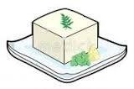
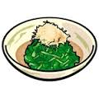
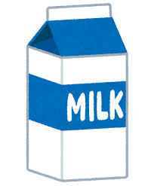
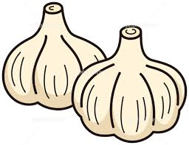
免疫力を高める食事
2021.1月
～バランスの良い食事が基本～
たんぱく質
ビタミンC
基礎体力をつけ抵抗力を高めます。
風邪に対する抵抗力を高めます。
魚介類・肉類・卵・大豆製品・乳製品など
イチゴ、キウイ、ブロッコリー、ほうれん草、
イモ類などの果物や野菜類
ビタミンB1
糖質がエネルギーに変わるのを
サポートし、身体のだるさを軽減します。
・・・水溶性なので汁ごと食べられる調理法が
お勧めです。にんにくやねぎと一緒に摂ると
利用効率が高まります。
ビタミンA
鼻や喉などの粘膜を保護します。
・・・脂溶性なので油脂と一緒に摂ると吸収率がアップ
します。
豚肉・魚介類・大豆製品
ほうれん草、人参、南瓜などの緑黄色野菜、
うなぎ・鶏卵、牛乳・チーズなど
＋
吸収率アップ

